Slide 1
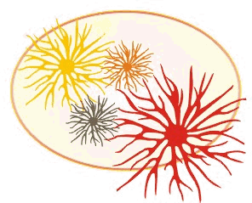
Série Comemorativa dos
15 Anos do PPG Ciências Fisiológicas
Fisiologia Animal Comparada
Mesa Redonda
Situação atual e perspectivas da fisiologia animal comparada
Prof. Dr. Adalto Bianchini (FURG, mediador)
Profa. Dra. Carolina Arruda Freire (UFPR)
Prof. Dr. Danilo Wilhelm Filho (UFSC)
Prof. Dr. Francisco Tadeu Rantin (UFSCar)
Sala: 3205
Data: 09/06/2015
Horário: 17:00h

